Slide 1
Solvants
Agrégation 2020
Rémy BONNEMORT

Slide 2
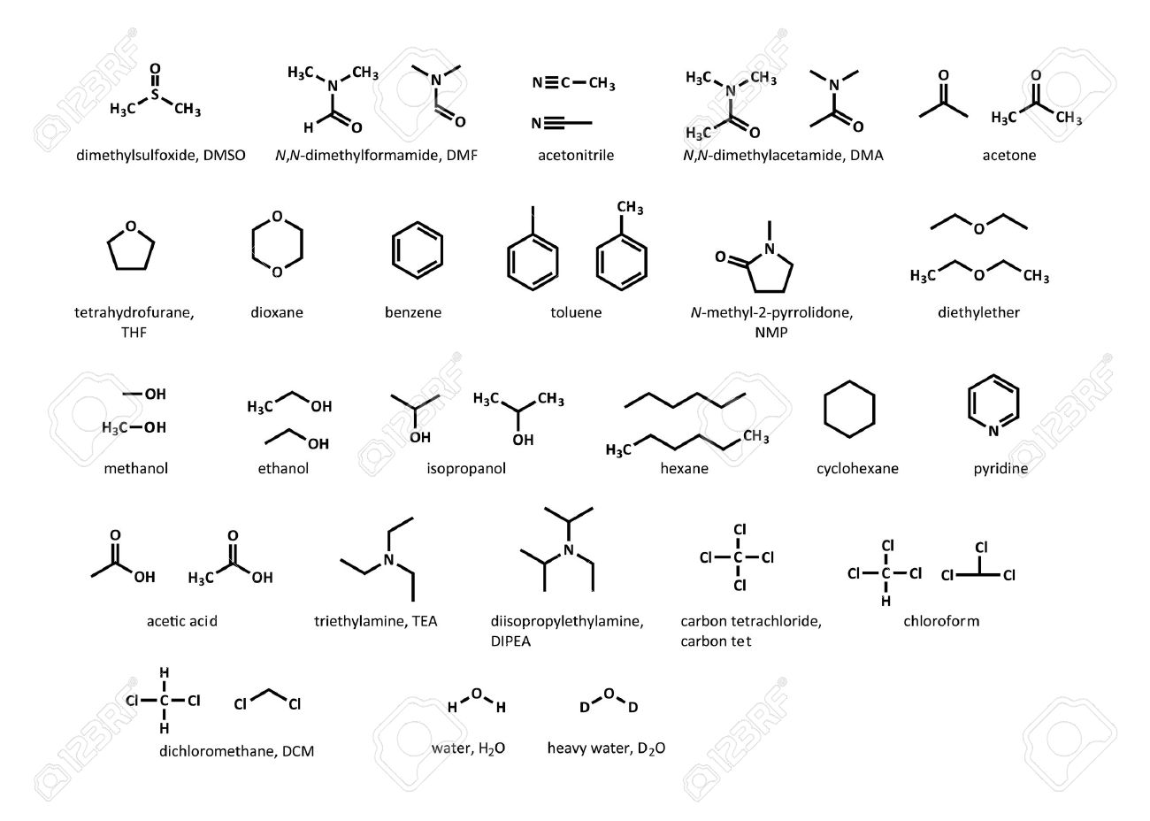
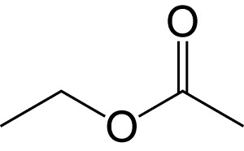
Moments dipolaires de solvants usuels
Solvant | Moment dipolaire µ (D)
Cyclohexane | 0
Éther diéthylique | 1.15
Dichlorométhane | 1.5
Éthanol | 1.69
Acétate d’éthyle | 1.78
Eau | 1.85
Acétone | 2.88

Slide 3
Permittivité diélectrique et dispersion
Solvant | Moment dipolaire µ (D) | Permittivité relative εr | Ions libres | Paires d’ions
Cyclohexane | 0 | 1.0
Éther diéthylique | 1.15 | 5.7 | 0.1% | 99,9%
Acétate d’éthyle | 1.78 | 6
Dichlorométhane | 1.5 | 8.9
Acétone | 2.88 | 20.7
Éthanol | 1.69 | 24.3 | 63% | 37%
Eau | 1.85 | 78.5 | 100% | 0%

Slide 4
Classement des solvants
Solvant | Moment dipolaire µ (D) | Permittivité relative εr | Existence d’un H^{δ+} | Classement
Cyclohexane | 0 | 1.0 | non | Apolaire
Toluène | 0.4 | 2.4
Acétate d’éthyle | 1.78 | 6 | non | Polaire Aprotique
Ether diéthylique | 1.15 | 5.7
Dichlorométhane | 1.5 | 8.9
acétone | 2.88 | 20.7
éthanol | 1.69 | 24.3 | oui | Polaire Protique
eau | 1.85 | 78.5

Slide 5
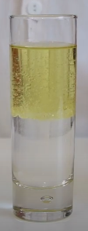
Miscibilité de solvants
Huile
Eau
https://www.youtube.com/watch?v=vaKiUgwu4hY, consulté le 15/06/2020

Slide 6
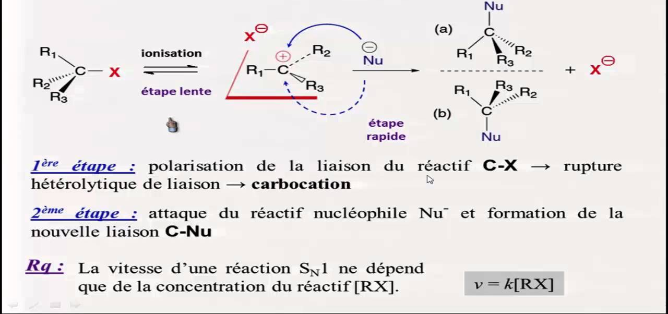
Mécanisme d’une substitution nucléophile d’ordre 1

Slide 7
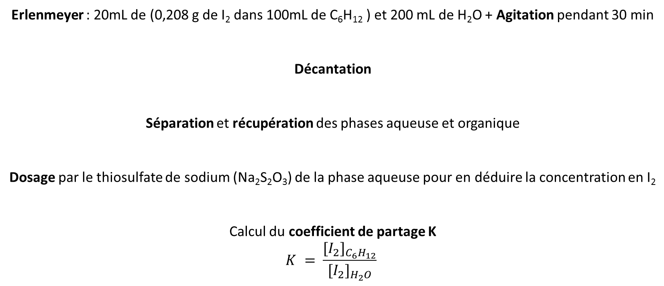
Explication de la manipulation
Erlenmeyer : 20mL de (0,208 g de I₂ dans 100mL de C₆H₁₂ ) et 200 mL de H₂O + Agitation pendant 30 min
Décantation
Séparation et récupération des phases aqueuse et organique
Dosage par le thiosulfate de sodium (Na₂S₂O₃) de la phase aqueuse pour en déduire la concentration en I₂
Calcul du coefficient de partage K
$$K = \frac{{[I_{2}]}_{C_{6}H_{12}}}{{[I_{2}]}_{H_{2}O}}$$

Slide 8
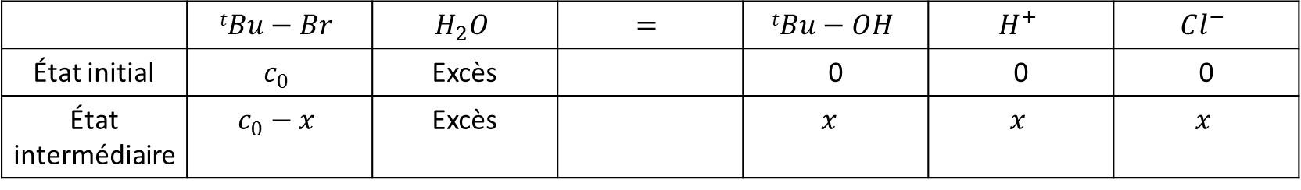
Cadre théorique de l’étude
 | $$tBu−Br$$ | $$H_{2}O$$ | $$=$$ | $$tBu−OH$$ | $$H^{+}$$ | $$Cl^{−}$$
État initial | $$c_{0}$$ | Excès |  | 0 | 0 | 0
État intermédiaire | $$c_{0}−x$$ | Excès |  | $$x$$ | $$x$$ | $$x$$
$$v=− \frac{d \left[tBu−Br\right]}{dt}=k{{\left[tBu−Br\right]}^{α}\left[H_{2}O\right]}^{β}≈k_{app}{\left[tBu−Br\right]}^{α}$$
$$Cinétique d^{′}ordre 1 :− \frac{d\left[tBu−Br\right]}{dt}≈k_{app}\left[tBu−Br\right]⇒\left[tBu−Br\right]\left(t\right)=c_{0}e^{−k_{app}t}$$
$$Ainsi, x\left(t\right)=\left[H^{+}\right]\left(t\right)=\left[Cl^{−}\right]\left(t\right)=c_{0}(1−e^{−k_{app}t})$$

Slide 9

Cadre théorique de l’étude
$$D^{′}après la loi de Kohlrausch :σ\left(t\right)=σ_{0}+ \left(λ_{H^{+}}+ λ_{Cl^{−}}\right)c_{0}(1−e^{−k_{app}t})$$
$$\frac{dσ(t)}{dt}= \left(λ_{H^{+}}+ λ_{Cl^{−}}\right){c_{0}k}_{app}e^{−k_{app}t}$$
$Ainsi,\ln\left(\frac{dσ(t)}{dt}\right)=\ln\left(\left(λ_{H^{+}}+ λ_{Cl^{−}}\right){c_{0}k}_{app}\right) −k_{app}t$
$$Modélisation :\ln{Y=A+BX avec Y= \frac{dσ(t)}{dt}, X=t et A=\ln\left(\left(λ_{H^{+}}+ λ_{Cl^{−}}\right){c_{0}k}_{app}\right) et B=−k_{app}}$$

Slide 10
Différents mélanges
Numéro du mélange | Volume d’eau | Volume d’acétone | Volume de ^{t}BuBr
1 | 30 mL | 20 mL | 1 mL
2 | 10 mL | 40 mL | 1 mL

